Slide 1
Estudando Dinâmica
Aluno: Mateus Brito Turma: 2º ano M03 E.E.E.F.M Prof.ª Filomena Quitiba

Slide 2
As leis de Newton
A cinemática é o ramo da ciência que propõe um estudo sobre movimento, sem, necessariamente se preocupar com as suas causas.

Slide 3
Primeira lei de Newton
Caso 1 – Forças com mesma direção e sentido.
a lei da inércia, que descreve o que ocorre com corpos que estão em equilíbrio

Slide 4
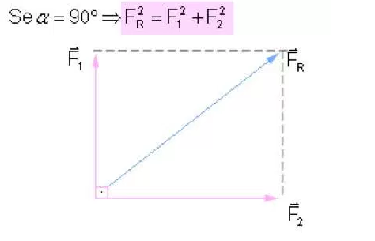
Segunda lei de Newton
Caso 2 – Forças perpendiculares.
o princípio fundamental da dinâmica, que descreve o que ocorrer com corpos que não estão em equilíbrio

Slide 5
Terceira lei de Newton
Caso 3 – Forças com mesma direção e sentidos opostos
a lei da ação e reação, que explica o comportamento de dois corpos interagindo entre si.

Slide 6
Questão Do ENEM
Para um salto no Grand Canyon usando motos, dois paraquedistas vão utilizar uma moto cada, sendo que uma delas possui massa três vezes maior. Foram construídas duas pistas idênticas até a beira do precipício, de forma que no momento do salto as motos deixem a pista horizontalmente e ao mesmo tempo. No instante em que saltam, os paraquedistas abandonam suas motos e elas caem praticamente sem resistência do ar.
As motos atingem o solo simultaneamente porque
a
possuem a mesma inércia.
b
estão sujeitas à mesma força resultante.
c
têm a mesma quantidade de movimento inicial.
d
adquirem a mesma aceleração durante a queda.
e
são lançadas com a mesma velocidade horizontal.

